Slide 1
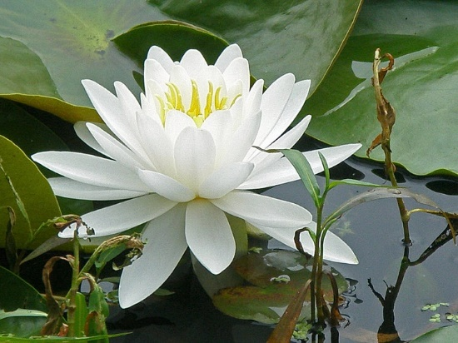
আজকের পাঠে সকল শিক্ষার্থীকে
স্বাগতম

Slide 2
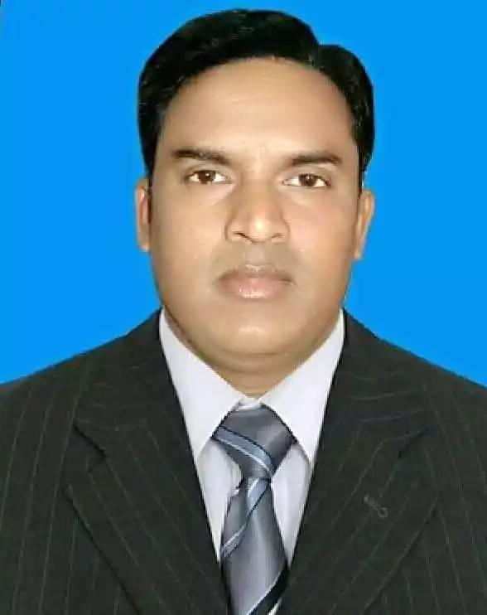
শিক্ষক পরিচিতি
মোঃ হারুন অর রশিদ
প্রধান শিক্ষক
খয়েরপুর পূর্বগ্রাম সরকারি প্রাথমিক বিদ্যালয়
অষ্টগ্রাম , কিশোরগঞ্জ ।

Slide 3
পাঠ পরিচিতি
শ্রেণিঃ চতুর্থ
বিষয়ঃ বাংলাদেশ ও বিশ্বপরিচয়
পাঠের নামঃ বাংলাদেশের ক্ষুদ্র নৃ - গোষ্ঠী
সময়ঃ ৩৫ মিনিট
পাঠ্যাংশঃ বাংলাদেশের ৪৫টিরও ----- বিনিময় করেন।

Slide 4
শিখনফল
২.৩.১ বাংলাদেশের বিভিন্ন ক্ষুদ্র নৃ - জনগোষ্ঠীর নাম বলতে পারবে।
২.৩.২ চাকমাদের সংস্কৃতি ( পোশাক,খাদ্য ও উৎসব ইত্যাদি) বর্ণনা করতে পারবে ।
২.৩.৩ শিশুরা চাকমা নৃ - জনগোষ্ঠীর জীবনধারা ও সংস্কৃতির প্রতি শ্রদ্ধাশীল হবে।

Slide 5
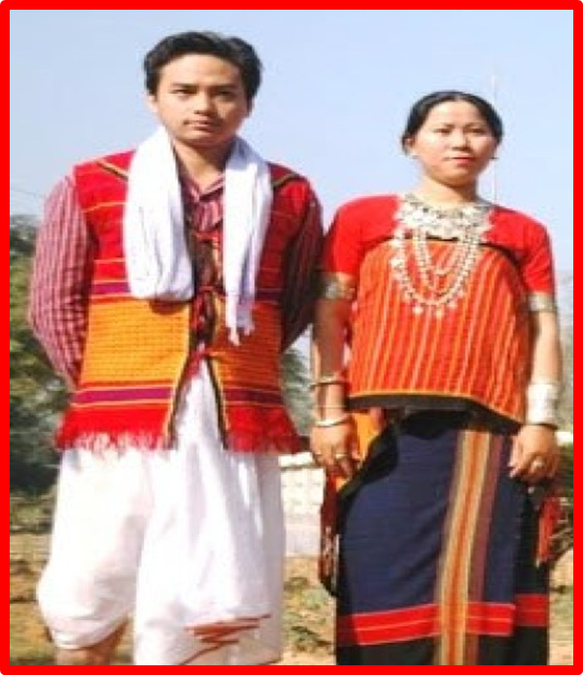
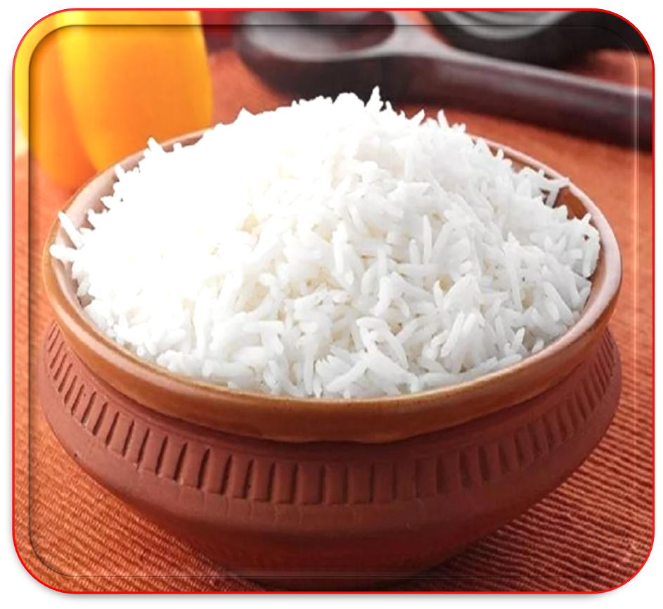
এসো কিছু ছবি দেখি
চাকমাদের পোশাক
চাকমাদের প্রধান খাবার

Slide 6
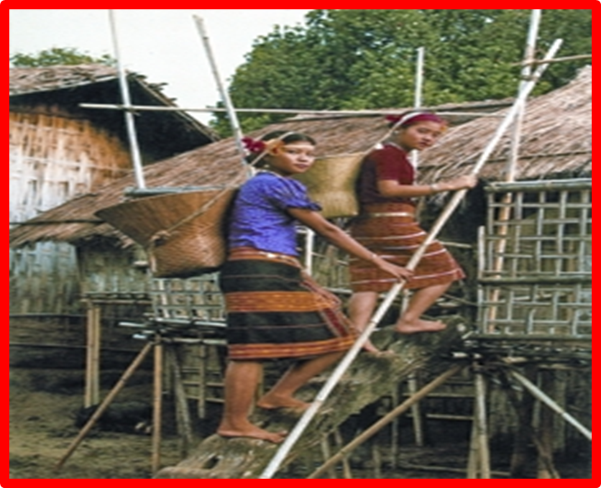
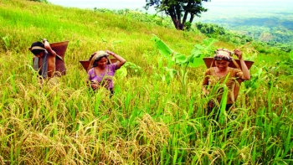
এই ছবি গুলোতে তোমরা কী দেখতে পাচ্ছো ?
চাকমাদের মাচা ঘর
জুম চাষ
ছবি গুলো হলো চাকমাদের জীবন যাত্রা ও সংস্কৃতি

Slide 7
আমাদের আজকের পাঠ
চাকমা

Slide 8
চাকমা নৃ-জনগোষ্ঠী
বাংলাদেশে ৪৫টিরও বেশি ক্ষুদ্র নৃ- গোষ্ঠী আছে ।
ক্ষুদ্র নৃ- গোষ্ঠীর মধ্যে চাকমারা হচ্ছে সংখ্যাগরিষ্ঠ
তারা বেশির ভাগ রাঙামাটি ও খাগড়াছড়ি অঞ্চলে বাস করে।
চাকমাদের নিজেদের রাজা আছে তাকে চাকমারা কারবারি বলে ।
চাকমারা কাঠ ও বাঁশ দিয়ে মাচার মতো ঘর তৈরি করে এবং জুম পদ্ধতিতে কৃষিকাজ করে ।
চাকমা মেয়েরা পিনোন ও হাদি নামে পোস পরিধান করে থাকে ।
চাকমাদের প্রধান খাবার ভাত ।
চাকমারা বৌদ্ধ ধর্মাবলম্বী

Slide 9
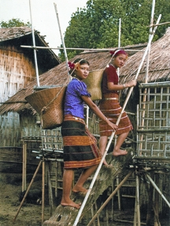
দেখো ছবি গুলো চিনতে পারো কী না ?
চাকমাদের মাচা ঘর
চাকমাদের জুম চাষ

Slide 10
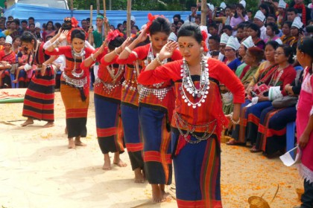
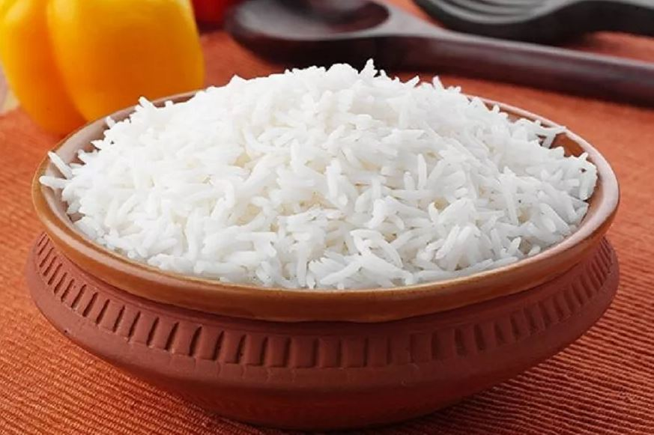
চাকমাদের ঐতিহ্যবাহী নাচ
চাকমাদের প্রধান খাবার

Slide 11
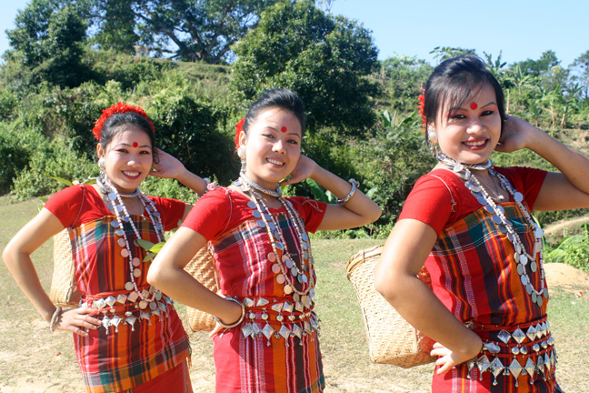
চাকমাদের পোশাক
চাকমাদের নৃত্য

Slide 12
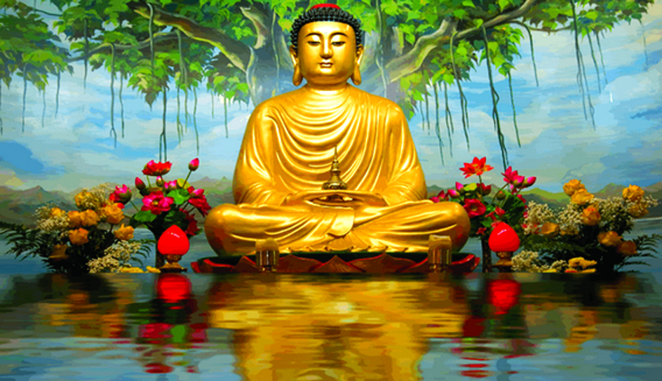
বৌদ্ধ পূর্ণিমা
বিজু উৎসব

Slide 13
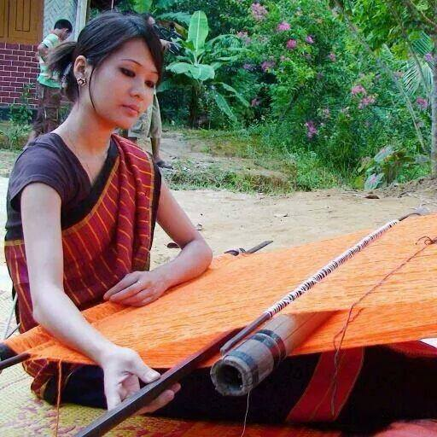
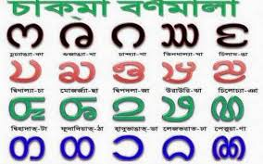
চাকমাদের কাপড় বোনা
চাকমাদের বর্ণমালা

Slide 14
লাল দল
চাকমাদের জুম চাষ পদ্ধতি সম্পর্কে লিখ
হলুদ দল
চাকমাদের জীবনযাত্রার সাথে তোমাদের কী মিল আছে লিখ
আকাশী দল
চাকমাদের গ্রাম প্রধানকে কী বলে ?
নীল দল
চাকমাদের প্রধান খাদ্য কী লিখ
দলীয় কাজ

Slide 15
তোমাদের পাঠ্য বইয়ের ১০ পৃষ্ঠা খোলে নীরবে পড়

Slide 16
মূল্যায়ন
১. চাকমারা কোন ধরনের বাড়ি তৈরি করেন ?
২. চাকমাদের দুইটি উৎসবের নাম লিখ।
৩. চাকমাদের দুইটি পোষাকের নাম লিখ ।

Slide 17
মূল্যায়ন
শুন্যস্থান পূরন কর
১. চাকমাদের নিজস্ব ভাষা ও _________ আছে ।
২. চাকমারা ________ পদ্ধতিতে কৃষিকাজ করে থাকেন।
৩. চাকমারা কাঠ ও বাঁশ দিয়ে ______মতো ঘর তৈরি করেন ।
4. চাকমাদের প্রধান খাবার _________।
বর্ণমালা
জুম
মাচার
ভাত

Slide 18
বাড়ির কাজ
১. চাকমাদের জীবনযাত্রার সাথে তোমাদের জীবনযাত্রার কী মিল আছে তা লিখে আনবে ।

Slide 19
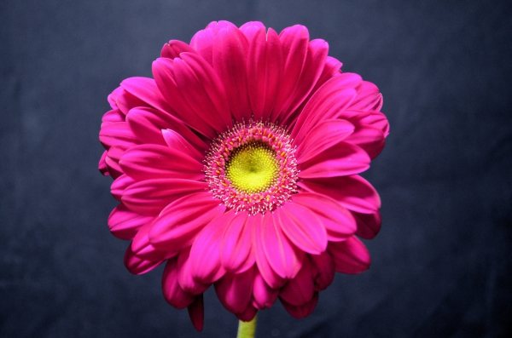
ধন্যবাদ সবাইকে

